Slide 1
Деривационные гидроэлектростанции
Выполнил: Лекомцев Иван Дмитриевич
Группа: 319-Э
ГАПОУ СО (Екатеринбургский энергетический техникум)

Slide 2
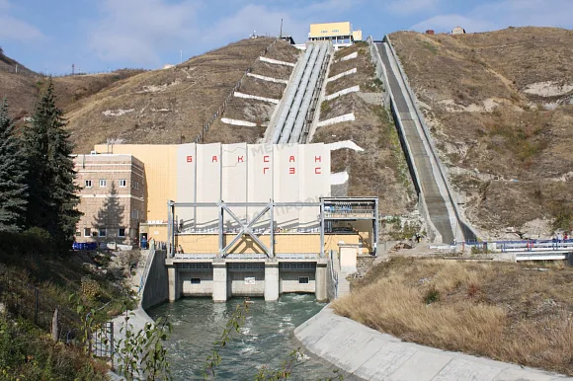
Деривационные ГЭС
Деривационные ГЭС строят в тех местах, где велик уклон реки. 1 Необходимый напор воды в таких ГЭС создаётся посредством деривации - вода отводится из речного русла через специальные водоотводы с уклоном значительно меньшим, чем средний уклон реки, и со спрямлением изгибов и поворотов русла.

Slide 3
Виды деривационных ГЭС
Безнапорные деривационные гидроэлектростанции (ГЭС) используют энергию воды, протекающей по каналу или трубопроводу с небольшим уклоном. В таких ГЭС турбина вращается за счёт силы потока воды.

Slide 4
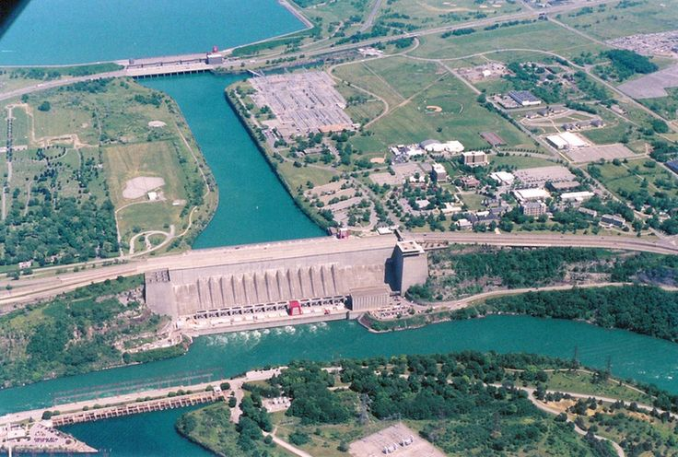
Виды деривационных ГЭС

Slide 5
Виды деривационных ГЭС
Напорная деривация — тип деривационных сооружений, для которых используют трубопровод или напорный тоннель.
Напорная деривация применяется, когда есть существенные (более нескольких метров) сезонные или временные колебания уровня воды в месте её забора.

Slide 6
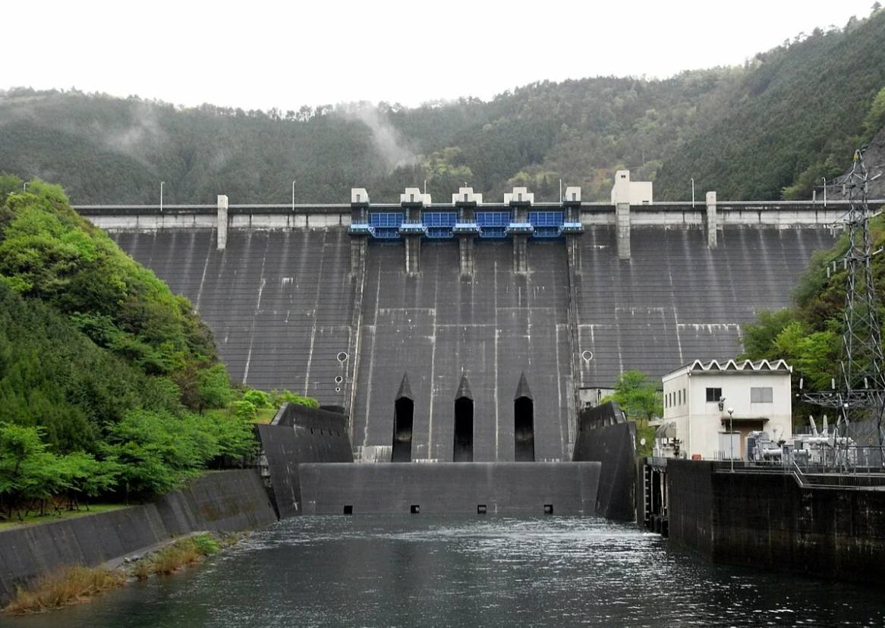
Виды деривационных ГЭС

Slide 7
Виды деривационных ГЭС
Смешанная деривация на гидроэлектростанции (ГЭС) схема, в которой напор частично создаётся с помощью плотины достаточно большой высоты и частично с помощью деривации.

Slide 8
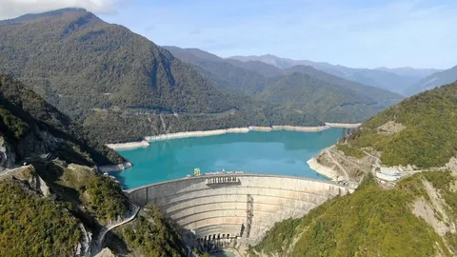

Slide 9
Преимущества деривационных ГЭС
1)Возобновляемый источник энергии.
2)Эффективность.
3)Независимость от энергосетей.
4)Возможность работы на водотоках с малым расходом воды.

Slide 10
Недостатки деривационных ГЭС
1)Ограниченные условия применения.
2)Проблемы с эксплуатацией в условиях резко континентального климата.
3)Сложность сооружения напорного деривационного туннельного водовода.
4)Ограничения предельной глубины водоводов.
5)Необходимость контроля водоводов.

Slide 11
Вывод
Деривационные ГЭС имеют меньшее влияние на окружающую среду и позволяют сохранить природные экосистемы, но их работа зависит от сезона и уровня воды в реке, могут влиять режим течения водоемов.
Деривационные ГЭС являются важной частью возобновляемых источников энергии, позволяя эффективно использовать гидроресурсы, но требуют внимательного подхода к экологическим аспектам их функционирования.

